Slide 1




Slide 2
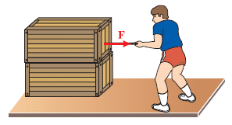
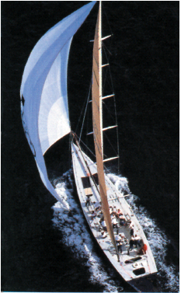
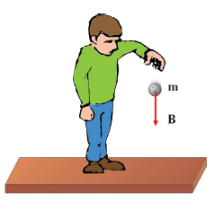

Slide 3




Slide 4

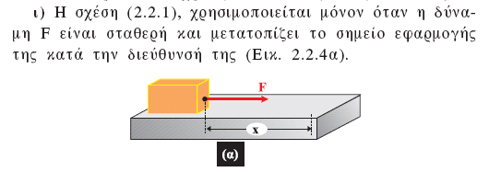

Slide 5
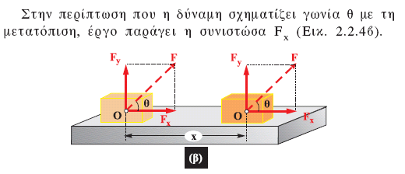


Slide 6
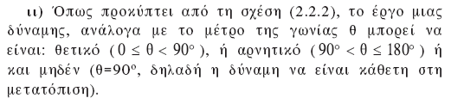


Slide 7
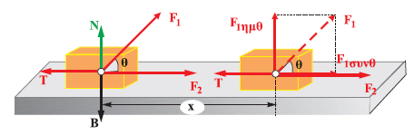



Slide 8
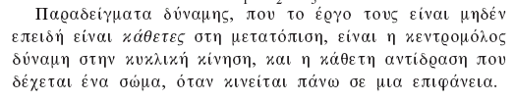
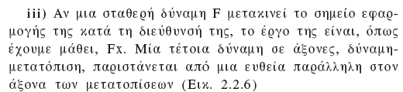
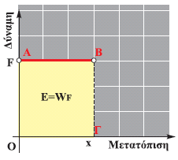

Slide 9


Slide 10
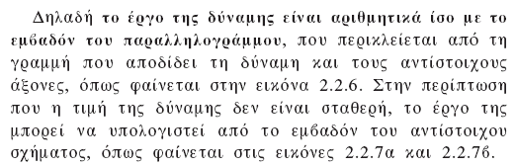
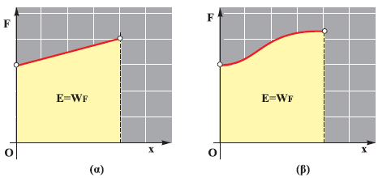

Slide 11

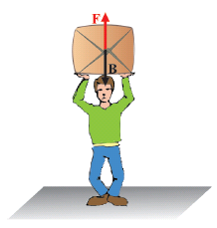


Slide 12

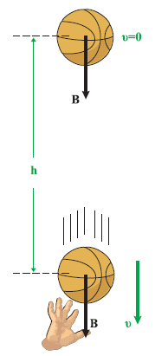




Slide 13
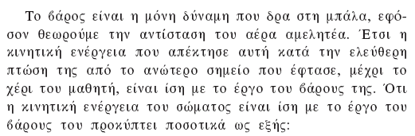

Slide 14








Slide 15





Slide 16

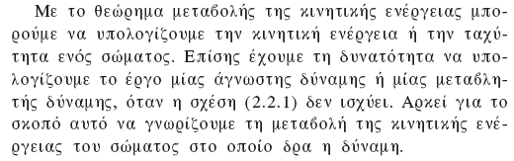

Slide 17
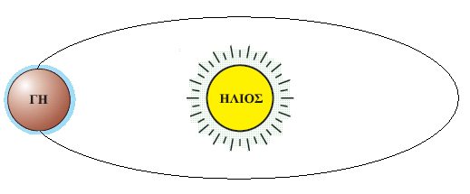
10ΛΕΠΤΗ ΓΡΑΠΤΗ ΕΞΕΤΑΣΗ 16^{ης} ΜΑΡΤΙΟΥ 2009
F
- F
W=FSσυνφ
W=FSσυν90⁰
Φ=90⁰
W=0
συν90⁰=0

Slide 18
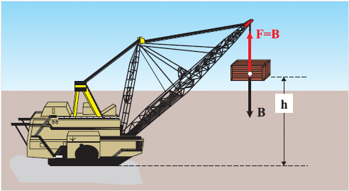


Slide 19





Slide 20
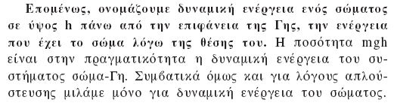

Slide 21
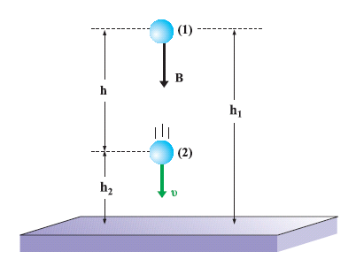
Η δυναμική ενέργεια U είναι αποτέλεσμα της αλληλεπίδρασης του σώματος με τη Γη και η τιμή της εξαρτάται από την απόστασή του από αυτή.
Εκείνο όμως που μας ενδιαφέρει στη Φυσική δεν είναι η δυναμική ενέργεια αλλά οι διαφορές της. Πράγματι, ας θεωρήσουμε ένα σώμα μάζας m, που από μια θέση (1) ύψους h₁, κατέρχεται σε μια θέση (2) ύψους h₂

Slide 22


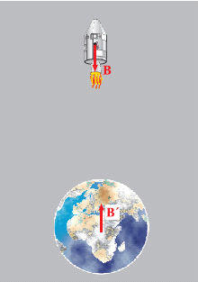


Slide 23
Συνήθως, για λόγους πρακτικούς, ως σημείο αναφοράς (h=0) παίρνουμε την κατώτερη θέση του σώματος στο πρόβλημα που μελετάμε. Συνοψίζοντας μπορούμε να επισημάνουμε ότι: η ποσότητα m g h συνήθως αναφέρεται ως η δυναμική ενέργεια ενός σώματος μάζας m σε ύψος h. Στην πραγματικότητα η ποσότητα αυτή είναι η διαφορά της δυναμικής ενέργειας του συστήματος σώμα – Γη, λόγω της μεταφοράς του σώματος από το ύψος h στο σημείο αναφοράς (U=0).

Slide 24
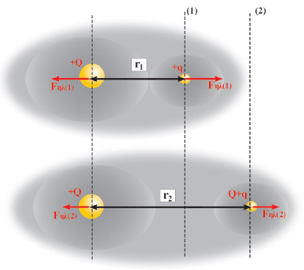
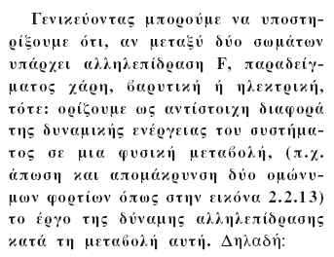


Slide 25
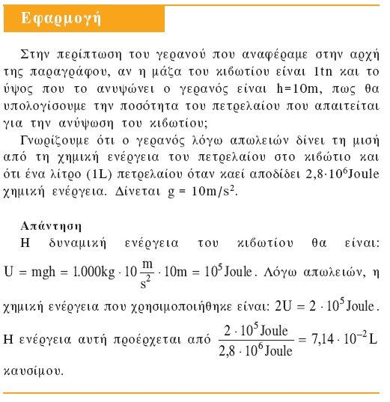

Slide 26

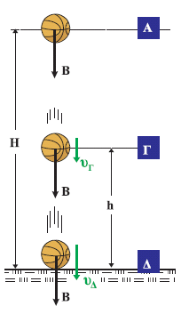
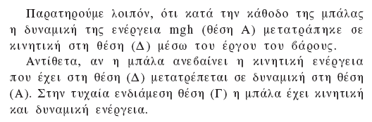

Slide 27
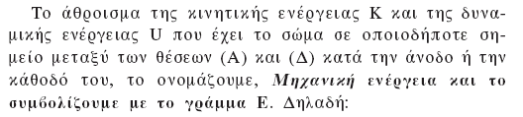


Slide 28
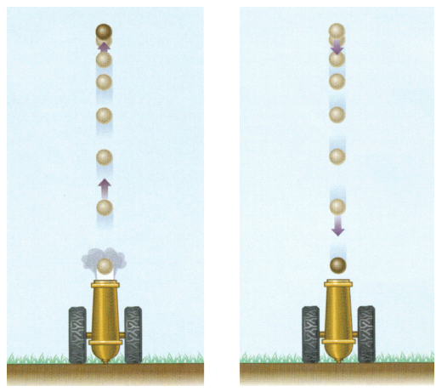
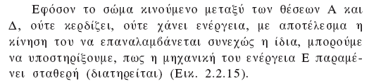

Slide 29
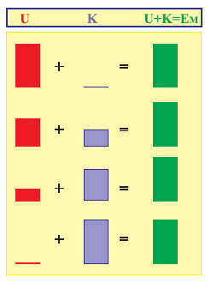
Με άλλα λόγια μπορούμε να ισχυριστούμε, ότι όταν το σώμα κινείται προς τα κάτω, η δυναμική του ενέργεια U ελαττώνεται τόσο, όσο αυξάνεται η κινητική ενέργεια Κ, με αποτέλεσμα το άθροισμά τους να παραμένει σταθερό. Το αντίθετο συμβαίνει όταν το σώμα ανεβαίνει από τη θέση (Δ) στη θέση (Α). Μπορούμε λοιπόν συνοψίζοντας να επισημάνουμε:

Slide 30
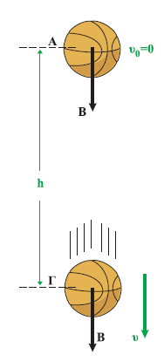

Ποσοτικά η διατήρηση της μηχανικής ενέργειας μπορεί να προκύψει, αν χρησιμοποιήσουμε το θεώρημα μεταβολής της κινητικής ενέργειας και τον ορισμό της δυναμικήςενέργειας στην απλή περίπτωση της ελεύθερης πτώσης. Η μεταβολή της κινητικής ενέργειας μεταξύ των θέσεων (Α) και (Γ) είναι:

Slide 31


+

Slide 32
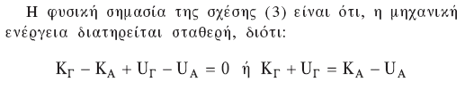

Slide 33

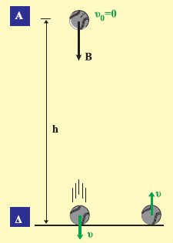
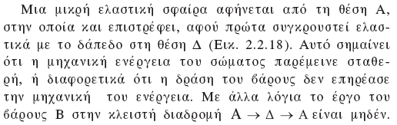

Slide 34
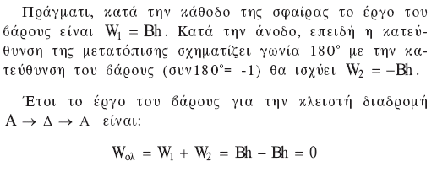

Slide 35
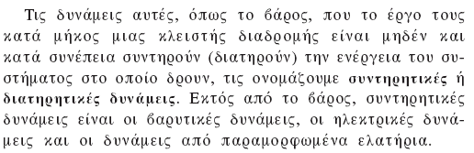


Slide 36
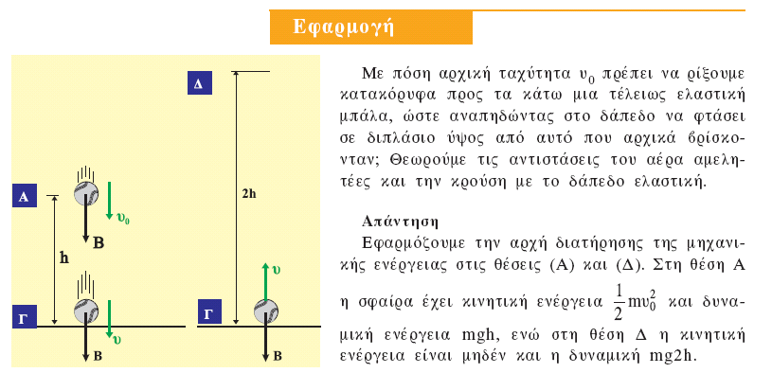
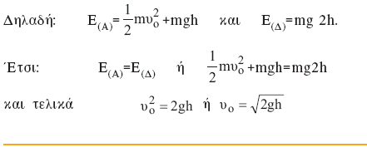

Slide 37
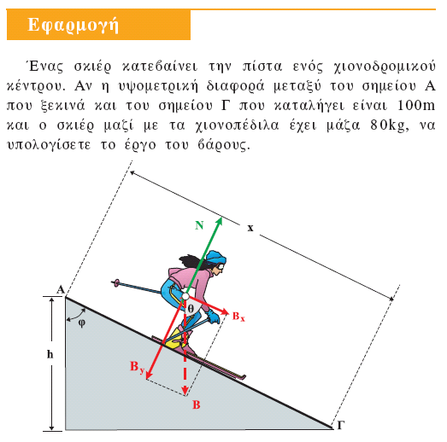

Slide 38
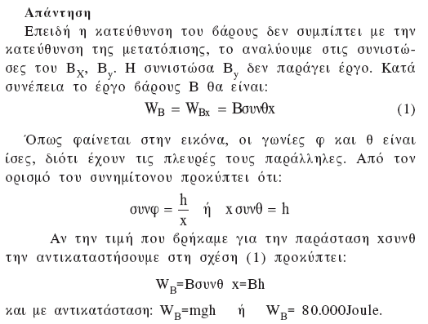
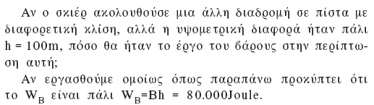

Slide 39
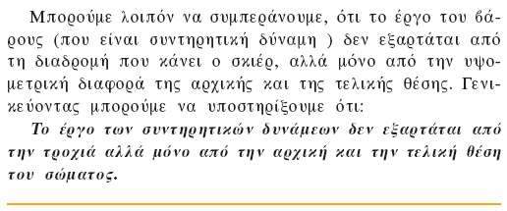

Slide 40


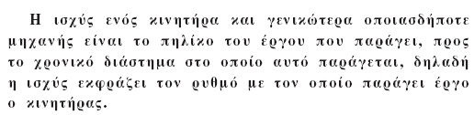

Slide 41

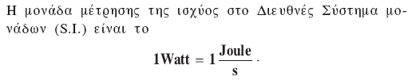
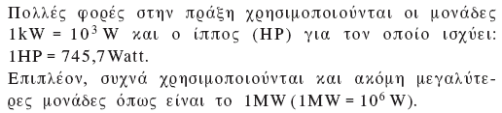

Slide 42
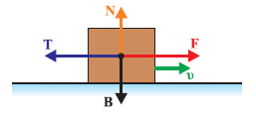

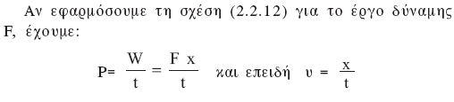


Slide 43
